Slide 1



1.ينفذ الـمتعلم التعليمات المطلوبة منه بصورةصحيحة.
2. يُرَتِّبُ الـمتعلم صُوَرًا لخُطُواتٍ وَفْقَ ترْتيبٍ زَمَنِيٍّ يراهُ منطقيًا بعْدَ مشاهدته لفلما إِرْشادِّيًّا .
نواتج التعلم
عنوان الدرس:
الصدق طريق الجنة

Slide 2


أهداف الدرس
1.المقارنة بين الصادق و الكاذب من حيث المفهوم و الجزاء.
2.التحلي بالصدق و الالتزام به .

Slide 3
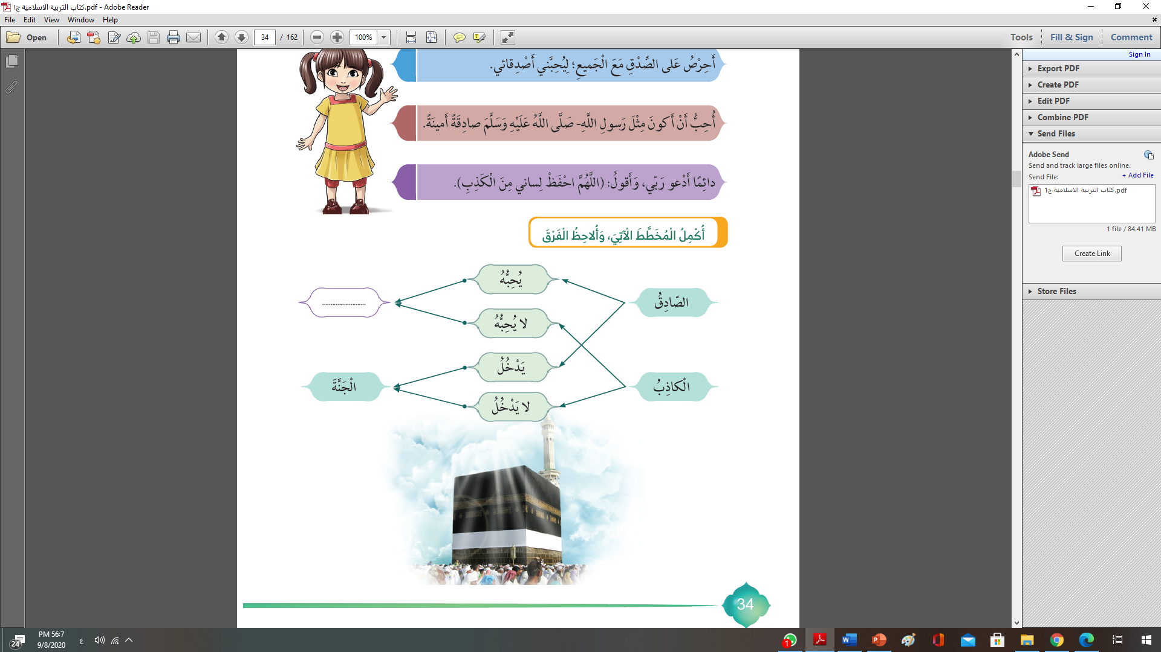
الله

Slide 4
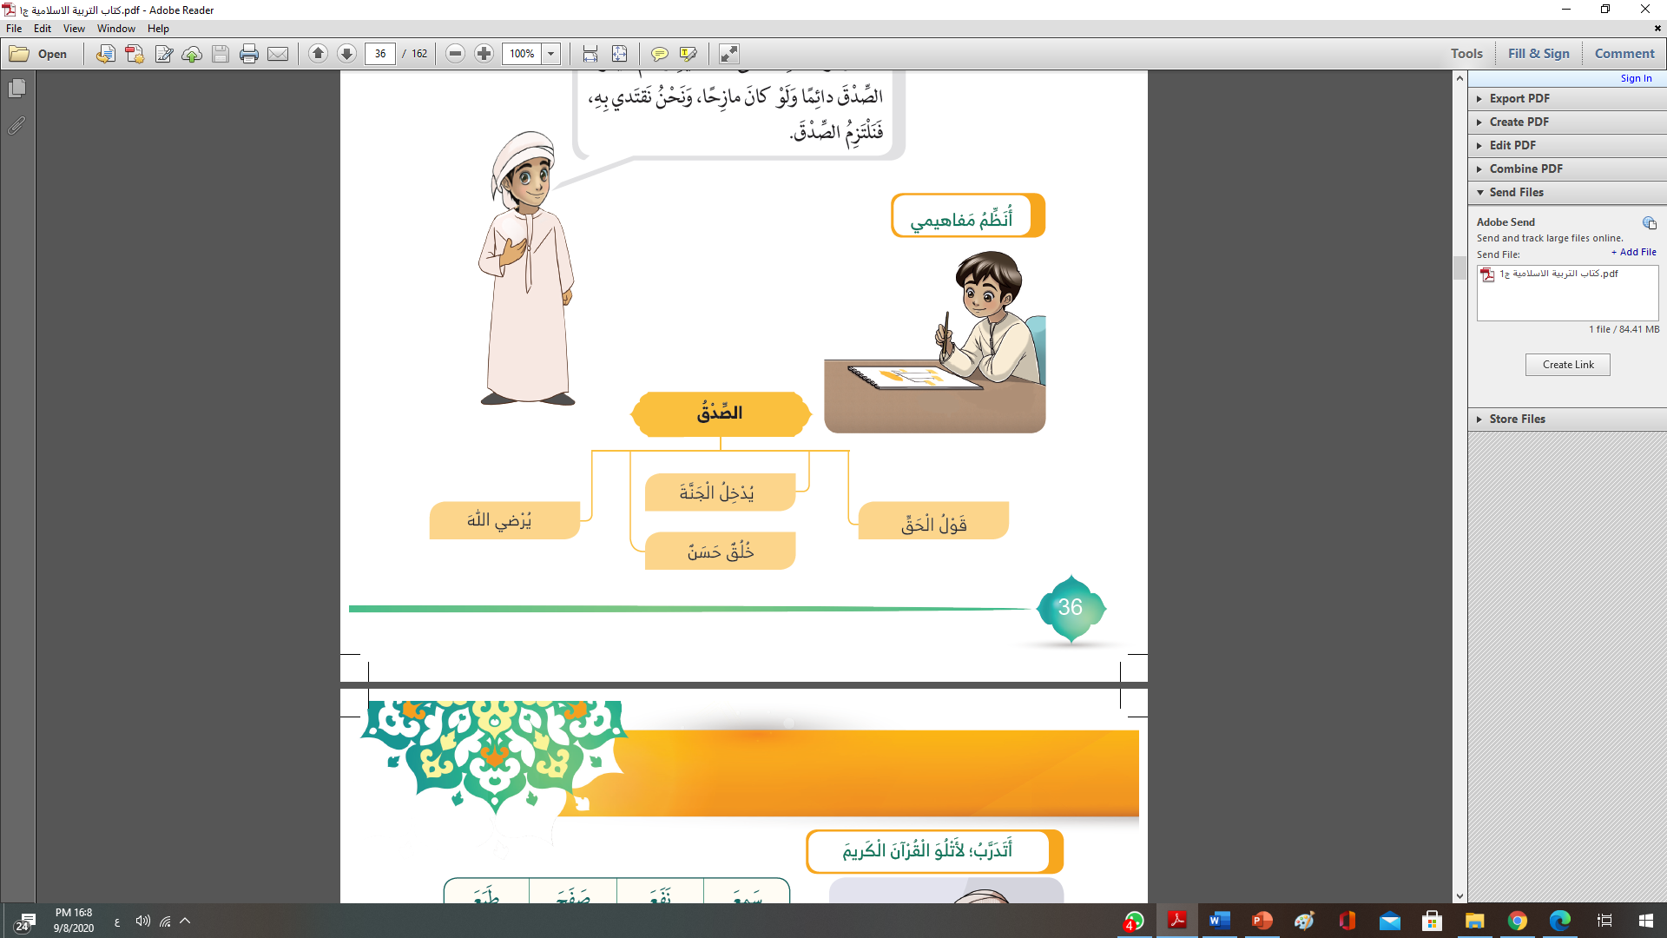


Slide 5

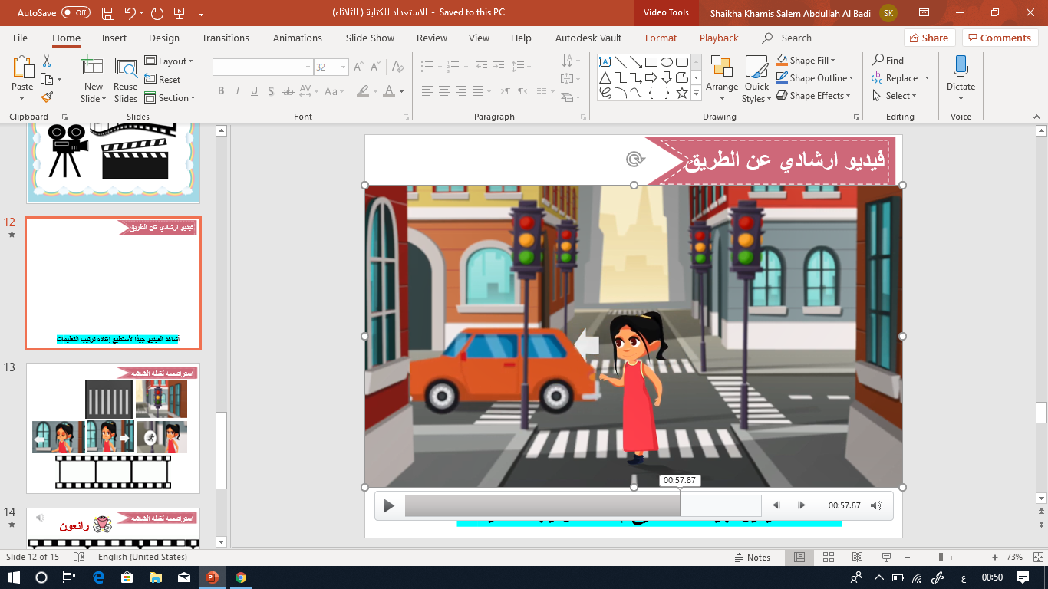
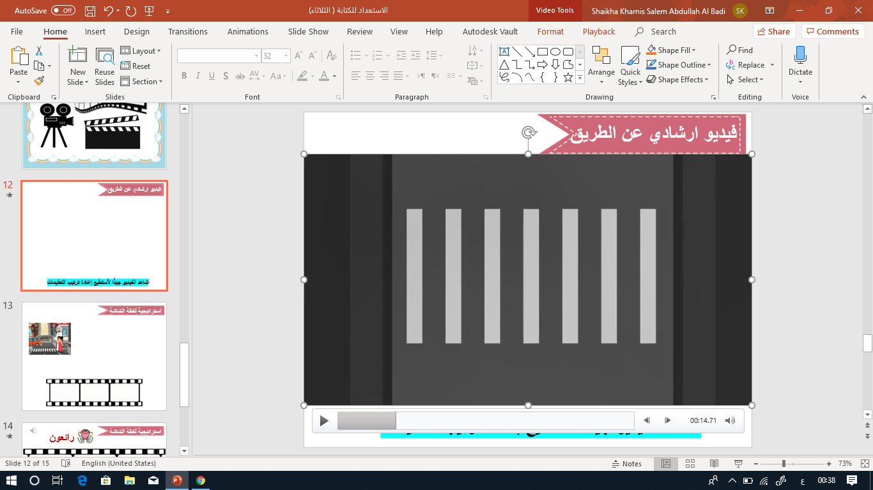
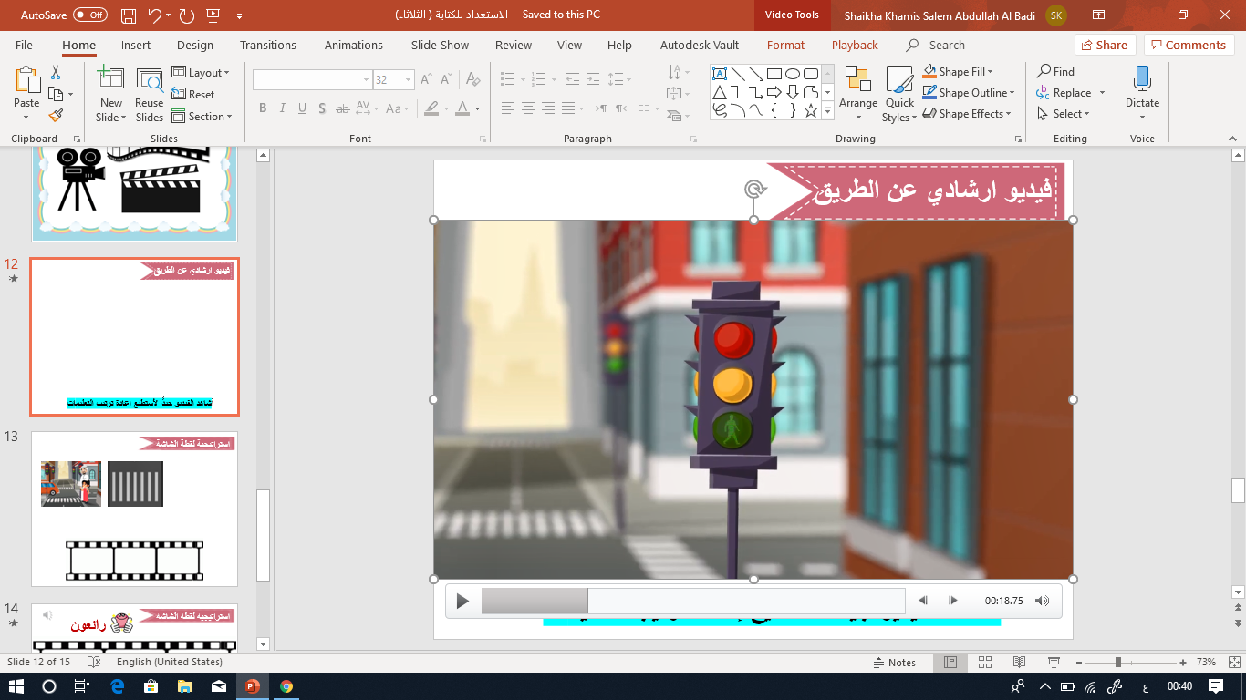
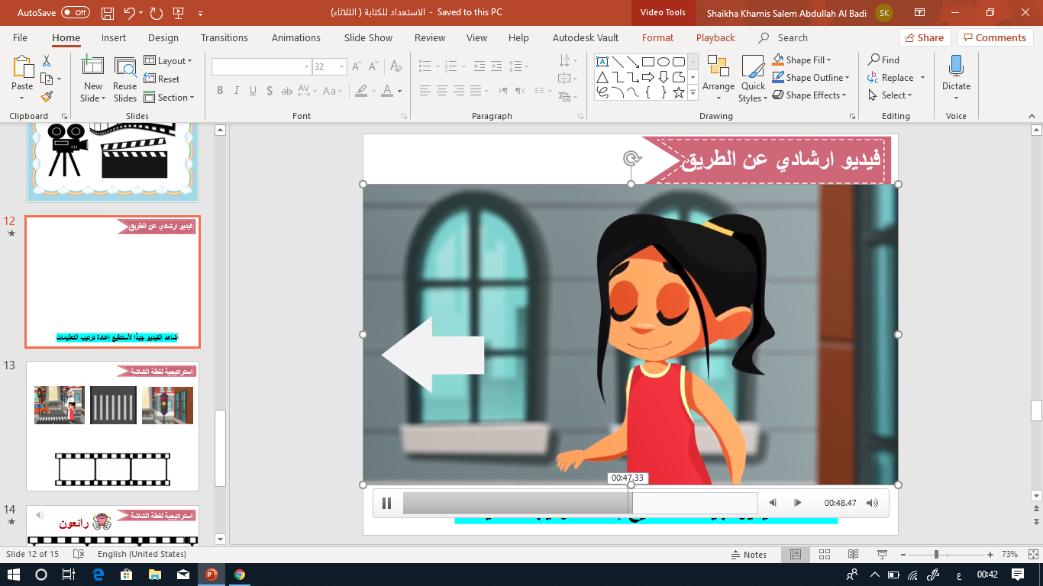
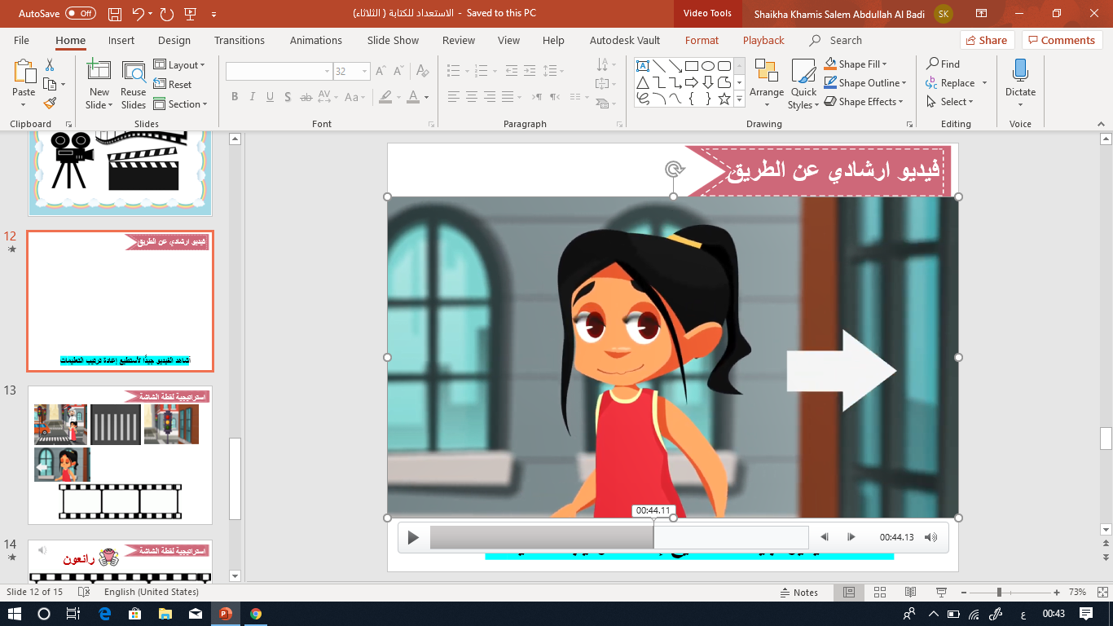
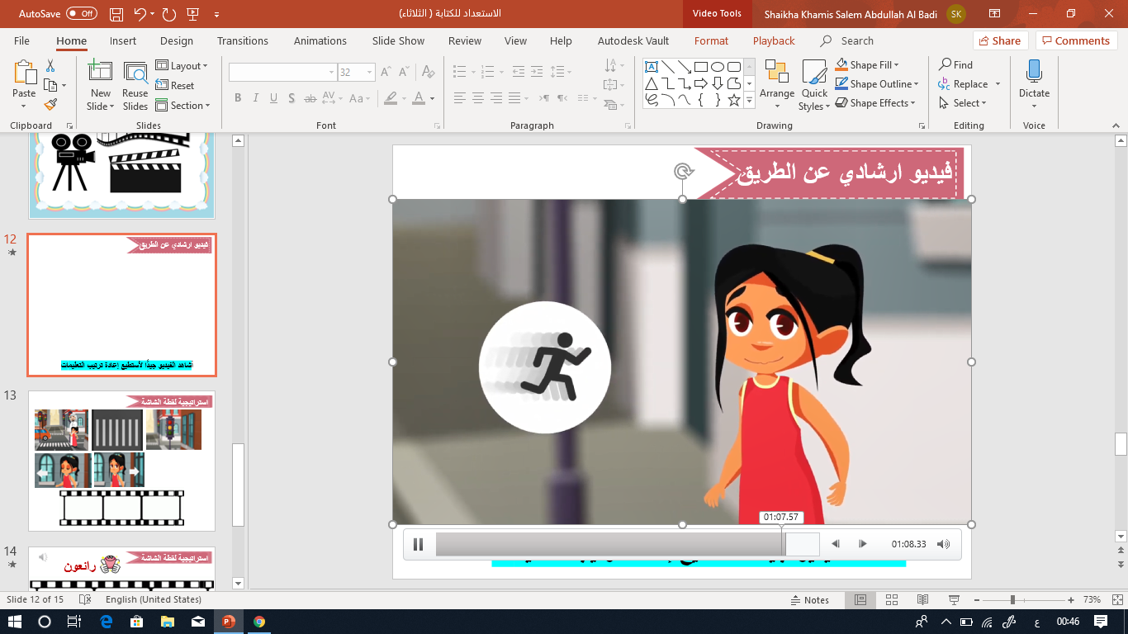

استراتيجية لقطة الشاشة
التقييم الختامي
نشاط صفحة 32

Slide 6
استراتيجية لقطة الشاشة
التقييم الختامي
نشاط صفحة 33






Slide 7

التقييم الختامي
بطاقة خروج
استراتيجية التفكير الناقد

